Slide 1
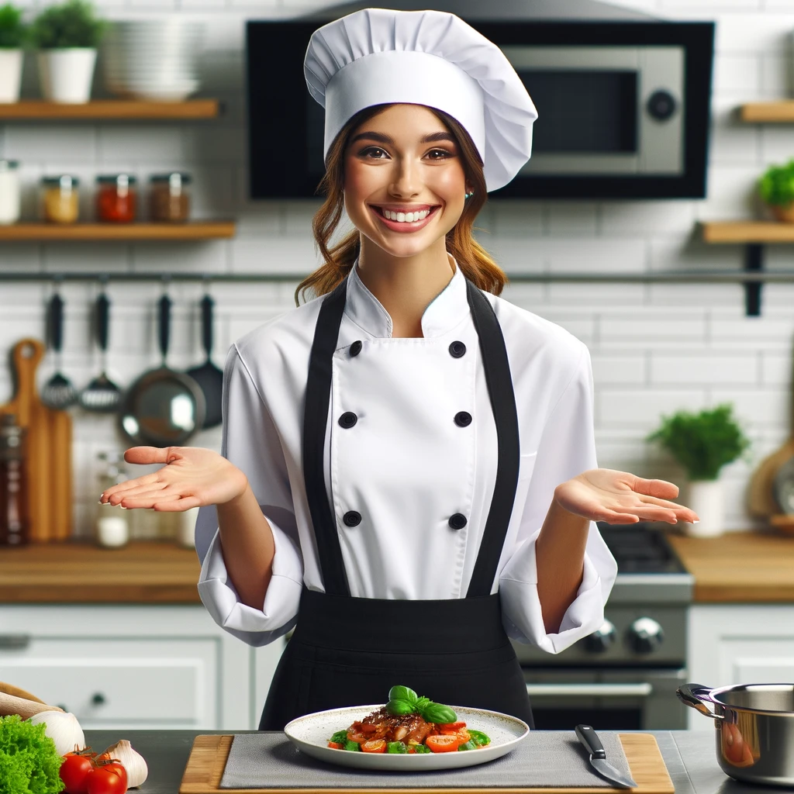
Συνταγή για μια εξέταση
καλής ποιότητας
Olivier DELHAYE
Didacticien des langues et docimologue
Université Aristote de Thessaloniki

Slide 2
30 slides, 90-120 λεπτά
Περιεχόμενα
Συνταγή για μια εξέταση καλής ποιότητας (2)
Διαδικασία
Τεχνικοί περιορισμοί
Θεωρητική εισαγωγή
Εγκυρότητα – Αξιοπιστία
Κοινές απειλές
Παραδείγματα (5)
Ιδανικότερο εργαλείο μέτρησης
Πίνακας προδιαγραφών (2)
Τυπολογία των «ερωτήσεων» (7)
Δόμη (4)
Checklist
Word-processing
Διάρκεια εξέτασης
Μετά την εξέταση…

Slide 3
Διαδικασία
1
2
3
ΕΞΕΤΑΣΗ
ΚΑΛΗΣ ΠΟΙΟΤΗΤΑΣ
ΣΥΛΛΗΨΗ
ΣΥΝΤΑΞΗ
ΕΛΕΓΧΟΣ ΠΟΙΟΤΗΤΑΣ
Προδιαγραφές
Θέματα
Εγκυρότητα
Αξιοπιστία

Slide 4
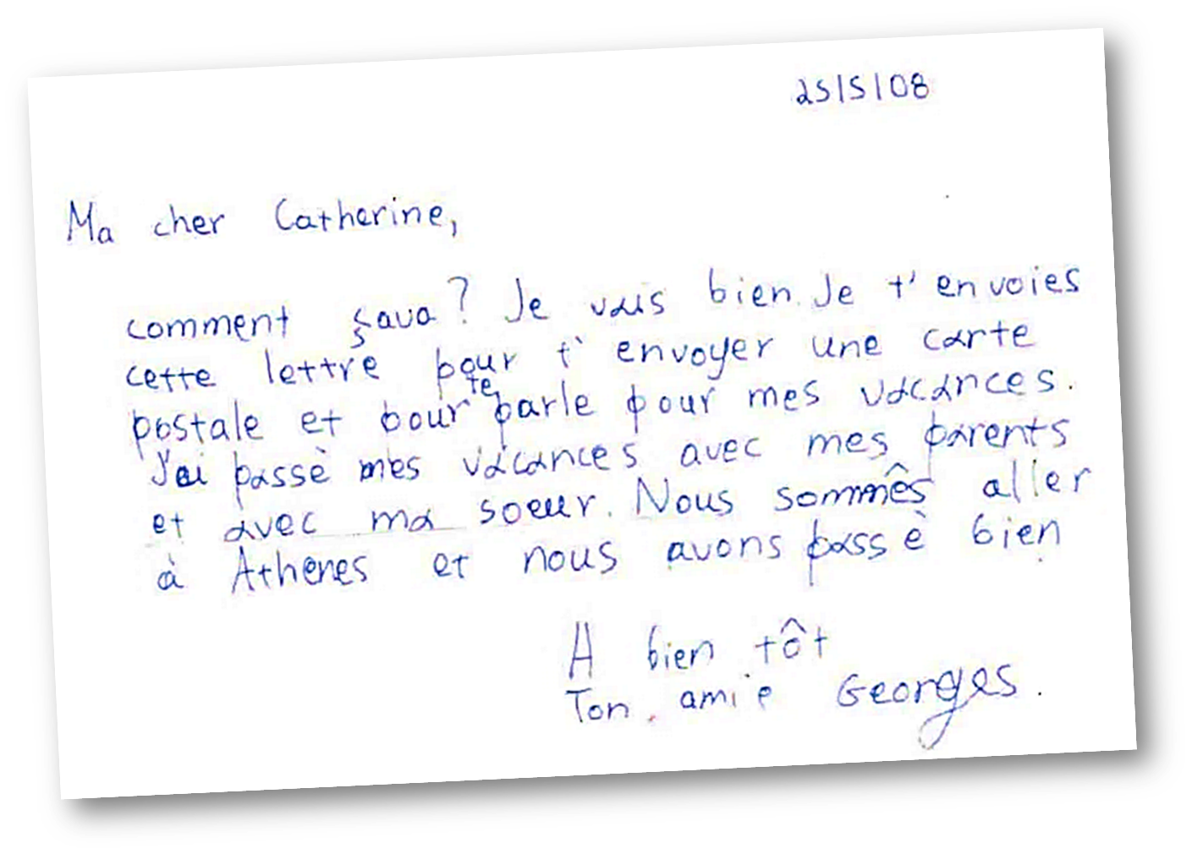
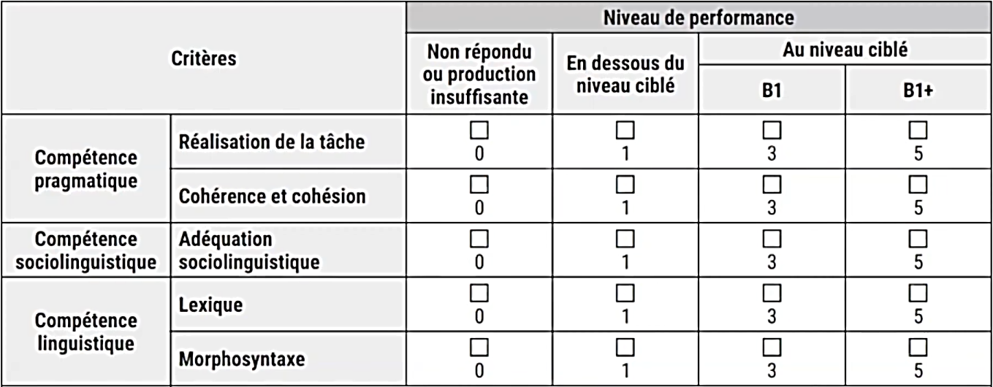
Τεχνικοί περιορισμοί
Χρονικοί
Οικονομικοί
Καθορισμός του αληθινού σκορ
Εξέλιξη του μέσου όρου των βαθμών που αποκτήθηκαν
Nº 8

Slide 5
Θεωρητική εισαγωγή
Μετρολογικές / δοκιμολογικές ιδιότητες:
Εγκυρότητα - Αξιοπιστία

Slide 6


ΕΓΚΥΡΟΤΗΤΑ
ΑΞΙΟΠΙΣΤΙΑ
5 € 🤣
έγκυρο = που μετρά
μόνο ό,τι πρέπει να μετρηθεί,
και τίποτα άλλο
αξιόπιστο = που μετρά
με βεβαιότητα και
με ακρίβεια

Slide 7
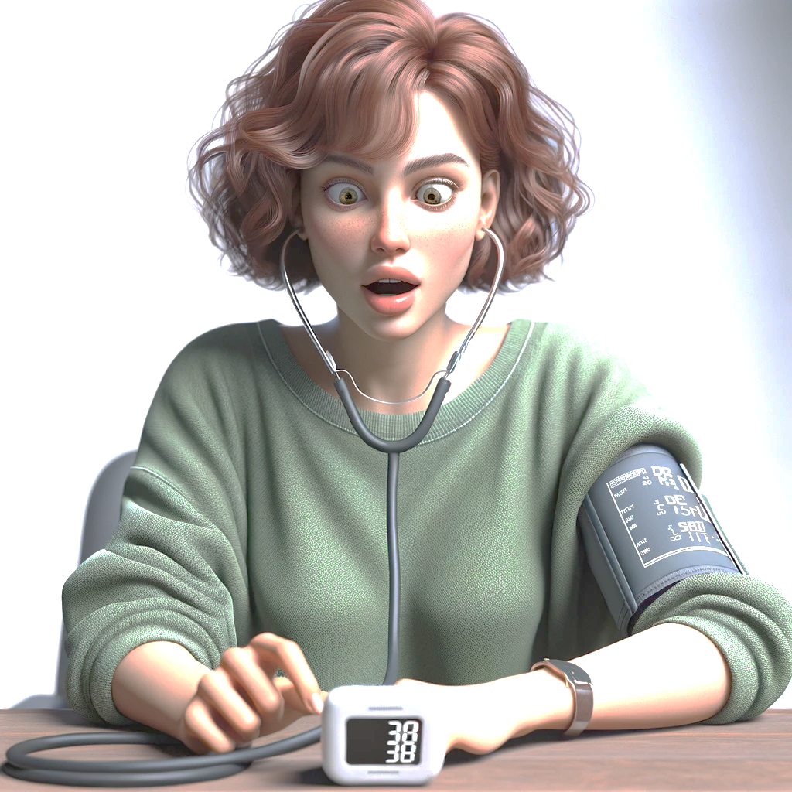
Κοινές απειλές
ΕΓΚΥΡΟΤΗΤΑ
ΑΞΙΟΠΙΣΤΙΑ
1
Προσωπικές αντωνυμίες
Διαλέξτε ανάμεσα σε του και τον:
___ μιλάω.
Μίλησες στον Πέτρο;
̶ ___ μίλησα.
1
Συνθήκες στην αίθουσα εξετάσεων
Διάθεση του βαθμολογητή
Διάρκεια εξέτασης
Υπερβολική ευκολία/δυσκολία των ερωτήσεων
Πιθανός ρόλος της τύχης
Έλλειψη σαφήνειας στις οδηγίες
2
3
4
5
2
Η κοινή λογική αρκεί για να απαντήσουμε
6

Slide 8

Παράδειγμα ± καλής δραστηριότητας αξιολόγησης

Slide 9
ΕΓΚΥΡΟ!
Ακούτε ένα απόσπασμα
από μετεωρολογικό δελτίο
από κάποιο ρεπορτάζ
από μια ανασκόπηση τύπου
Η κυρία που μιλάει είναι
δημοσιογράφος
πρωταθλήτρια
γιατρός
Ο κύριος που μιλάει είναι
δημοσιογράφος
πρωταθλητής
γιατρός
Αναφέρονται
σε αγώνα σκι
σε επιδημία γρίπης
σε κακές καιρικές συνθήκες
Η κυρία
δίνει πληροφορίες
εκφέρει την άποψή της
ζητάει πληροφορίες
Ο κύριος δίνει πληροφορίες
για τον εαυτό του
για άλλο άτομο
για άλλα άτομα

Slide 10
Παράδειγμα καλής δραστηριότητας αξιολόγησης
κ 😩

Slide 11
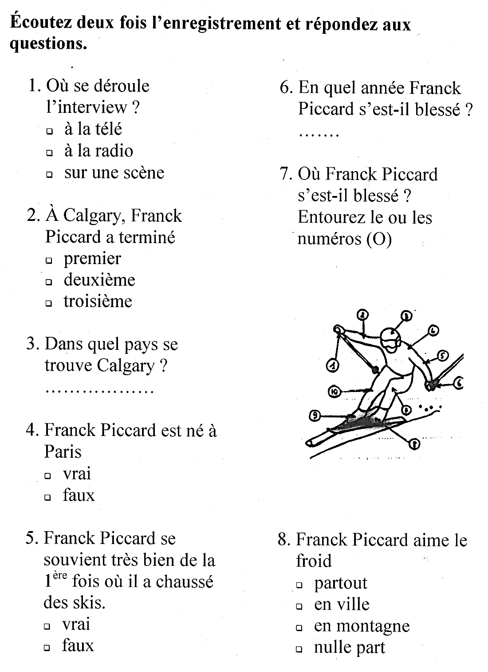
1. Πού γίνεται η συνέντευξη;
Στην τηλεόραση
Στο ραδιόφωνο
Πάνω σε μια σκηνή
2. Στο Κάλγκαρι, ο Franck Piccard τελείωσε
πρώτος
δεύτερος
τρίτος
3. Σε ποια χώρα βρίσκεται το Κάλγκαρι;
…
4. Ο Franck Piccard γεννήθηκε στο Παρίσι
Σωστό
Λάθος
5. Ο Franck Piccard θυμάται πολύ καλά την πρώτη φορά που έκανε σκι.
Σωστό
Λάθος
ΕΓΚΥΡΟΤΗΤΑ !
ΑΞΙΟΠΙΣΤΙΑ !
ΕΓΚΥΡΟΤΗΤΑ !
> 50 %
ΣΤΑ ΓΑΛΛΙΚΑ
ΕΓΚΥΡΟΤΗΤΑ !

Slide 12
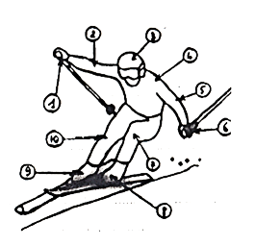
6. Ποιο χρονιά τραυματίστηκε ο Franck Piccard;
…
7. Πού τραυματίστηκε ο Franck Piccard; Κυκλώστε τον ή τους αριθμούς.
8. Ο Franck Piccard του αρέσει το κρύο
παντού
στην πόλη
στα βουνά
πουθενά
ΕΓΚΥΡΟΤΗΤΑ !
ΑΞΙΟΠΙΣΤΙΑ !

Slide 13

Ακούτε ένα απόσπασμα
από μετεωρολογικό δελτίο
από κάποιο ρεπορτάζ
από μια ανασκόπηση τύπου
Η κυρία που μιλάει είναι
δημοσιογράφος
πρωταθλήτρια
γιατρός
Ο κύριος που μιλάει είναι
δημοσιογράφος
πρωταθλητής
γιατρός
Αναφέρονται
σε αγώνα σκι
σε επιδημία γρίπης
σε κακές καιρικές συνθήκες
Η κυρία
δίνει πληροφορίες
εκφέρει την άποψή της
ζητάει πληροφορίες
Ο κύριος δίνει πληροφορίες
για τον εαυτό του
για άλλο άτομο
για άλλα άτομα

Slide 14
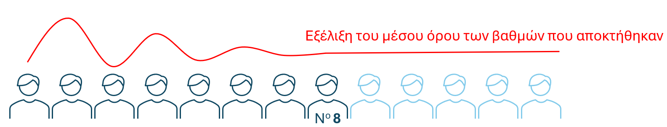

ΜΑΘΗΣΗ
Τέλος εισαγωγής
Open-ended response (OR)
Short answer (SA)
Multiple choice questions (MCQ)
1
………………..
………………..
………………..
………………..
ανοιχτές
Ιδανικότερο εργαλείο μέτρησης
Απαντήσεις
2
……
κλειστές
3
x
Υπερβολικά εύκολα; Όχι! Δύσκολο κείμενο, δύσκολες ερωτήσεις, δύσκολες έννοιες, λεπτές διακρίσεις...
ΑΞΙΟΛΟΓΗΣΗ

Slide 15
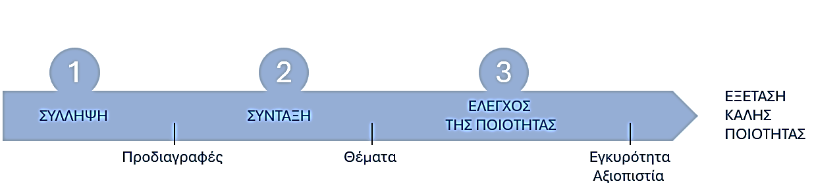

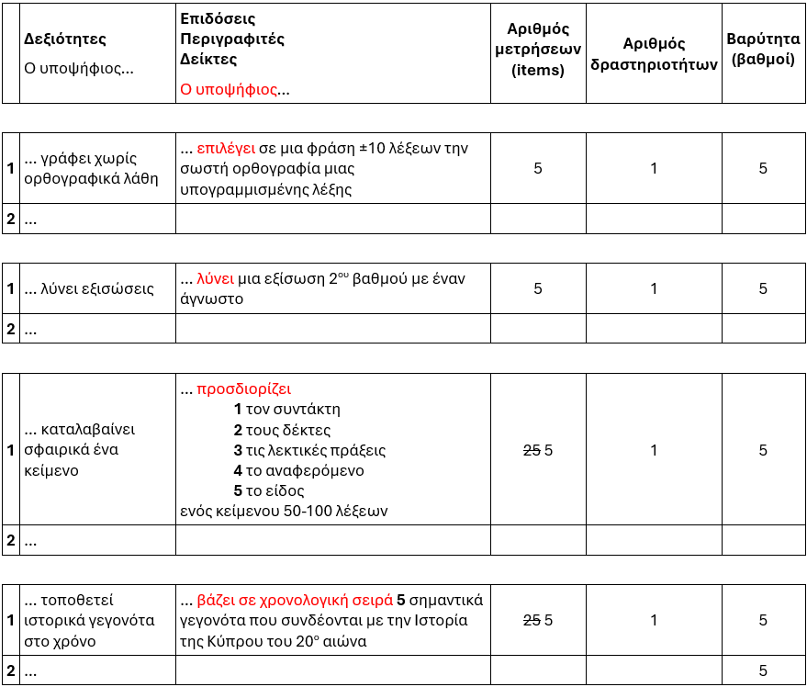
Πίνακας προδιαγραφών
ΜΕΤΡΗΣΙΜΑ
ΠΑΡΑΤΗΡΗΣΙΜΑ
ΡΗΜΑΤΑ ΔΡΑΣΗΣ γνωρίζει
Τεκμηριώνει
Περιγράφει
Δικαιολογεί
Συμπληρώνει
Μεταφράζει
Ονομάζει
Σημειώνει
…
10-20 απαραίτητες δεξιότητες;
=
10-20 δραστηριότητες!
Old exams: https://panexams.moec.gov.cy/index.php/el/themata-lyseis-2023

Slide 17
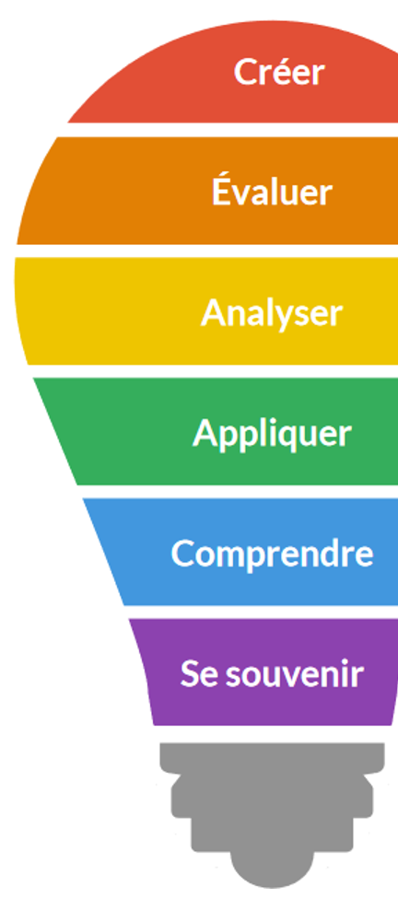
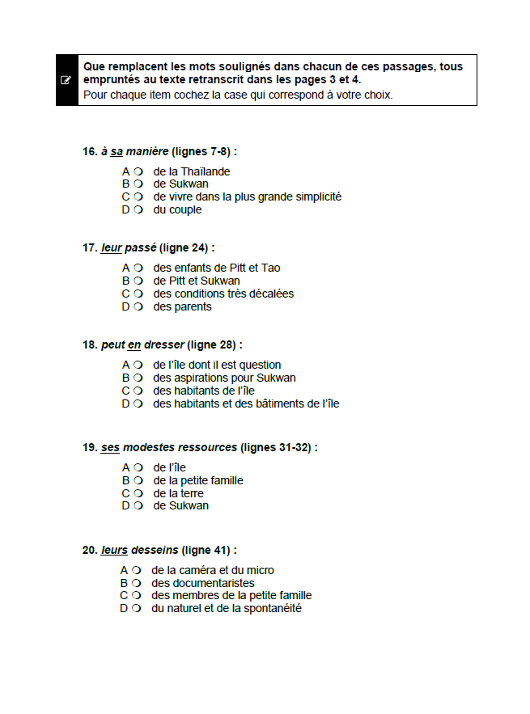
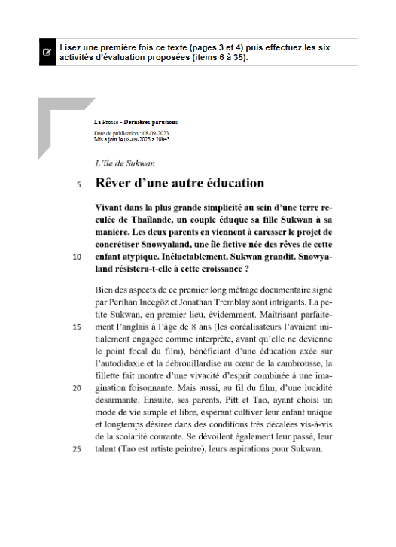
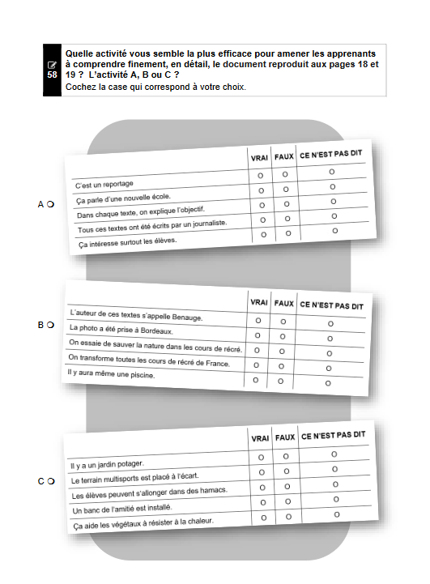
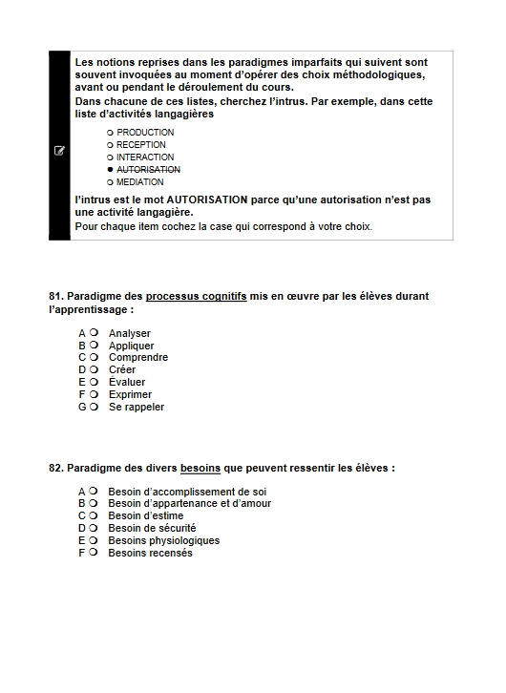

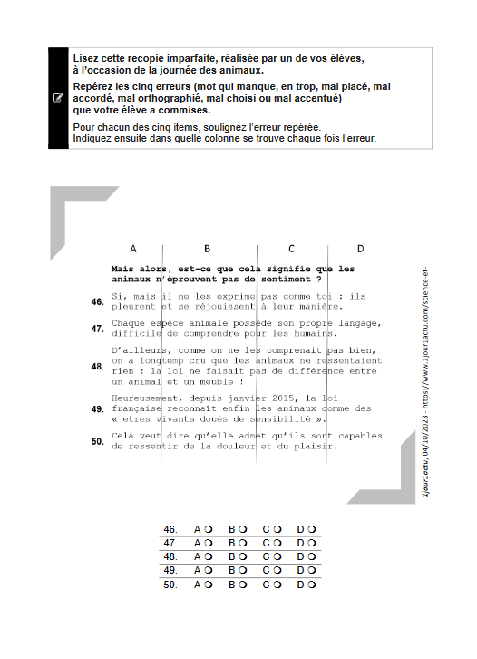
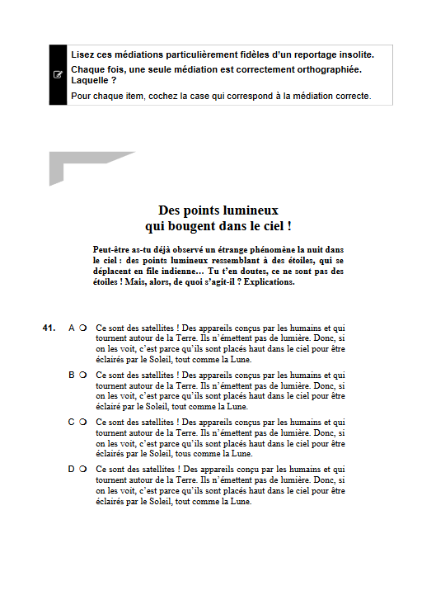
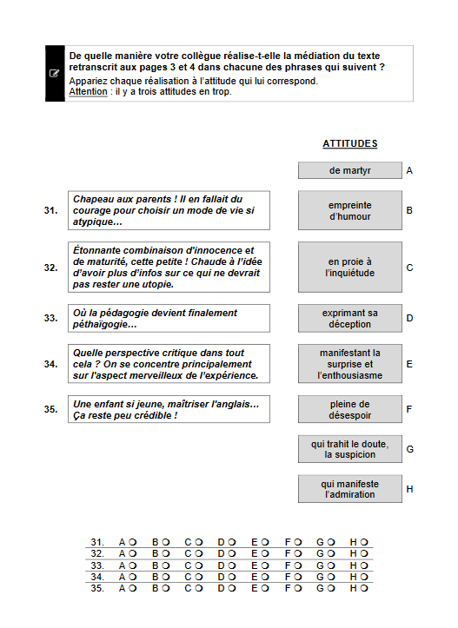
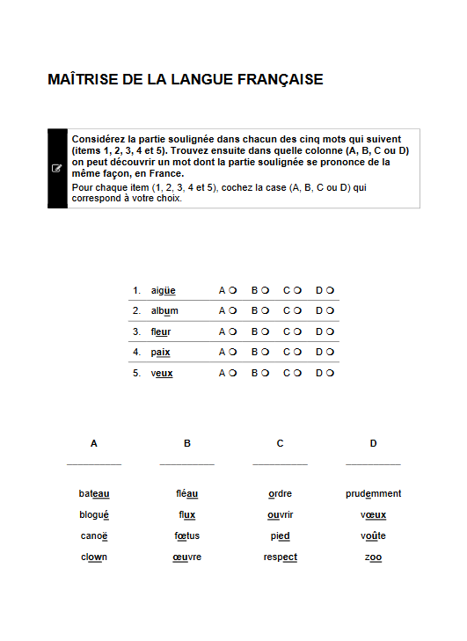
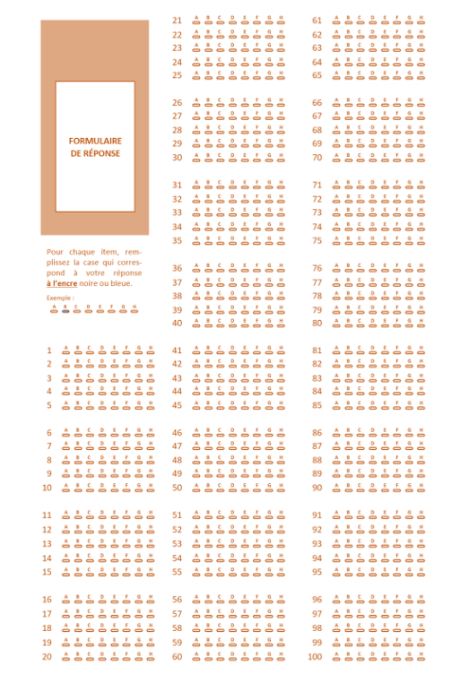
CREATE
EVALUATE
ANALYZE
APPLY
UNDERSTAND
REMEMBER
Τυπολογία των «ερωτήσεων»
BLOOM
Ερωτήσεις του είδους
ΠΟΛΛΑΠΛΗΣ ΕΠΙΛΟΓΗΣ
ΑΝΤΙΣΤΟΙΧΙΣΗΣ
ΤΑΚΤΟΠΟΙΗΣΗΣ
με πάντα μία μόνο αναμενόμενη απάντηση.

Slide 18

13 x A
12 x B
13 x C
12 x D ___
50
A
↓
Z|Ω

Slide 19
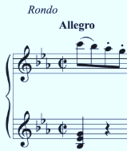
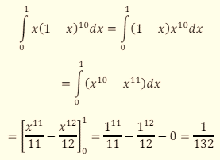
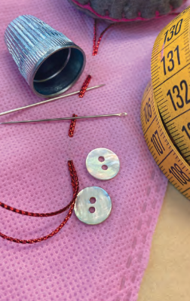
Intrus
Βρείτε τη λέξη που δεν ανήκει στη λίστα που έχετε μπροστά σας.
19

Slide 20

[…] τεκμηριώνοντας την απάντησή σας με παραπομπή από το απόσπασμα […]
20

Slide 21
Να περιγράψετε […]
Να δικαιολογήσετε […]
Να συμπληρώσετε τον πίνακα […]
Διδαγμένα κείμενα για μετάφραση:
21

Slide 22

Να ονομάσετε […]
Να σημειώσετε τέσσερα (4) στοιχεία που […]
22

Slide 23
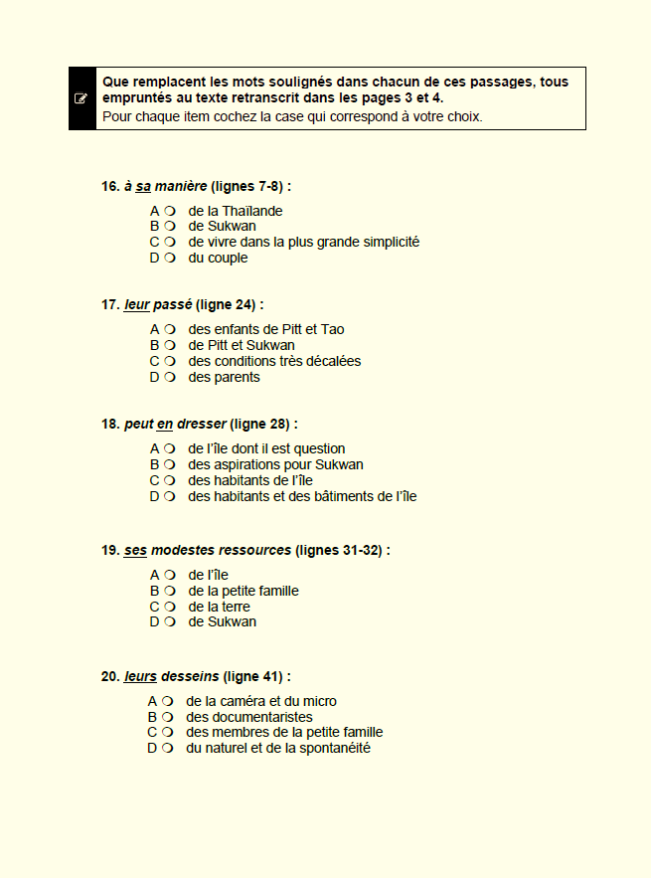
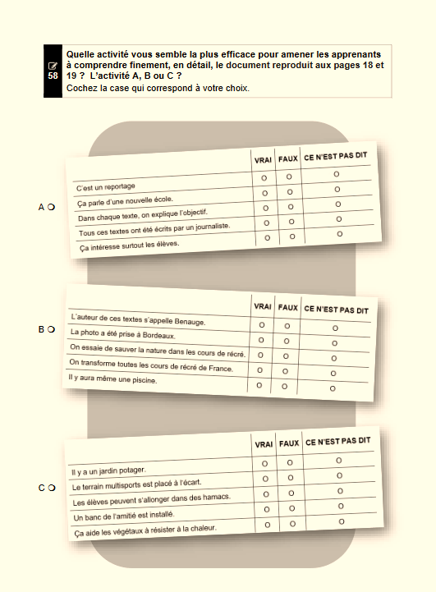
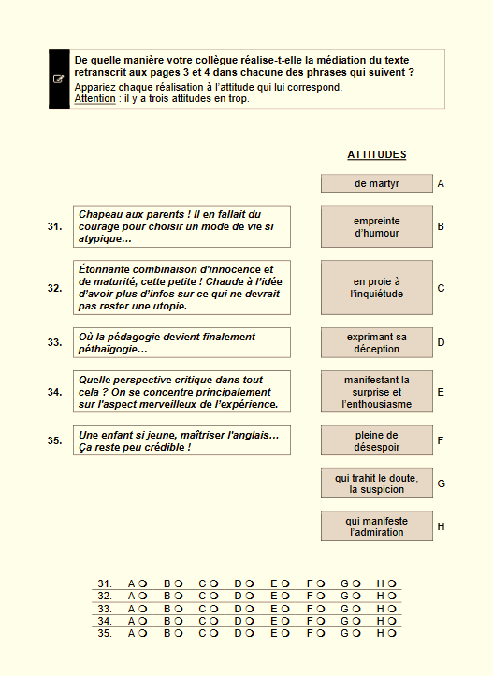
Item
5 + 8 = 13 🌞
5 + (4 x5) = 25 ☺️
15 x 5 = 75 😩

Slide 24
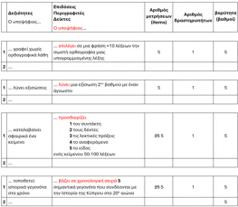
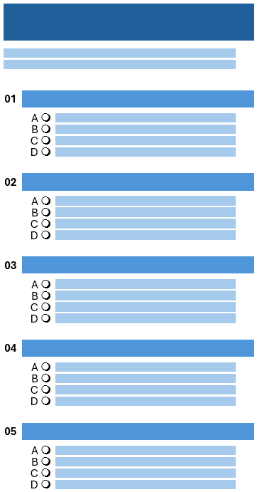
Δομή
1 ΔΕΞΙΟΤΗΤΑ
1 ΕΚΦΩΝΗΣΗ
+ ΤΕΧΝΙΚΕΣ ΟΔΗΓΙΕΣ
5 items
4 επιλογές
Σωστό – Λάθος

Slide 25
Δομή
ΑΠΟ ΤΟΝ ΠΙΝΑΚΑ ΠΡΟΔΙΑΓΡΑΦΩΝ
Επίπεδο κοινωνικό, επαγγελματικό
Επίπεδο τεχνικό, σχολικό
Σύντομη
Ξεκάθαρη
Ακριβής
Δοκιμασμένη

Slide 26
Δομή
Μετράμε 5x το ίδιο πράγμα

Slide 27
Δομή
Επιλογές
αληθοφανείς
όχι αλληλοεπικάλυψη
συναφείς
a priori εναλλάξιμες
όχι άρνηση (δεν, κλπ.)
Μόνο μία σωστή απάντηση
4 επιλογές

Slide 28
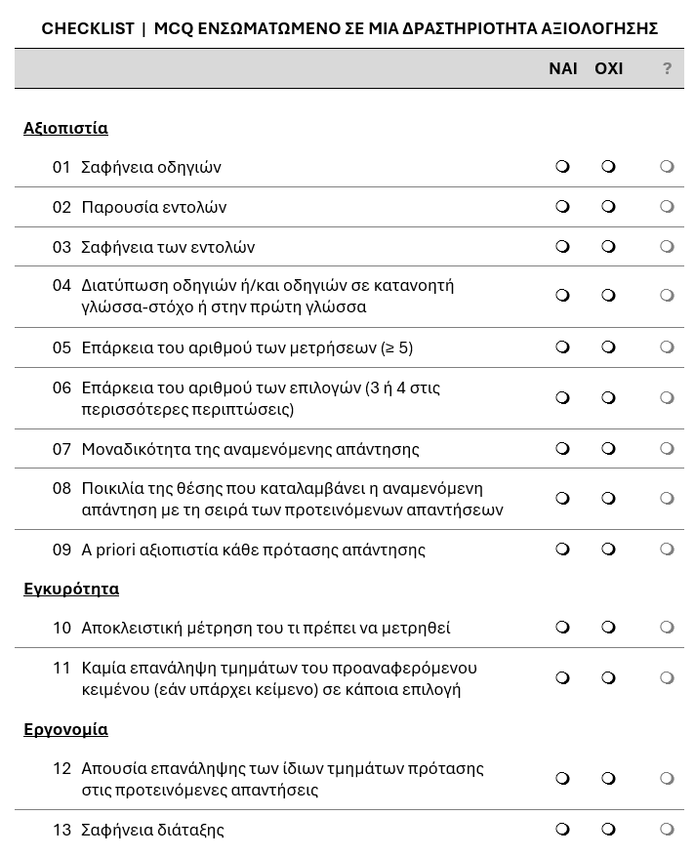
Checklist
Όχι «δεν»
Όχι παγίδες
…

Slide 29
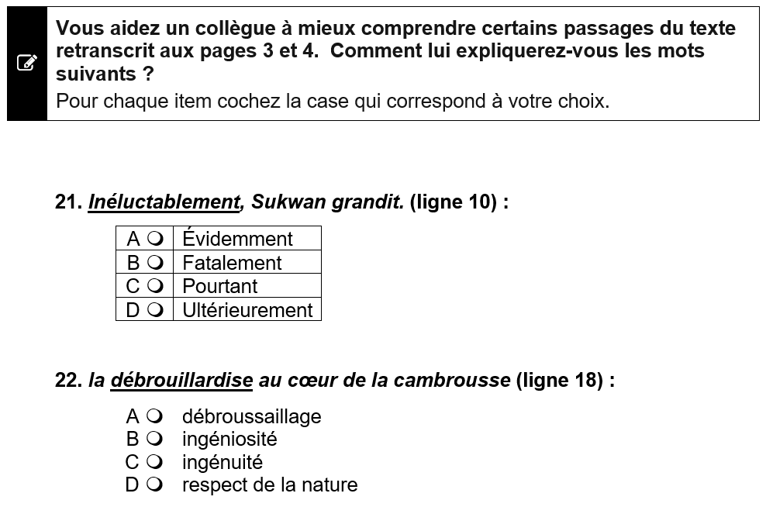
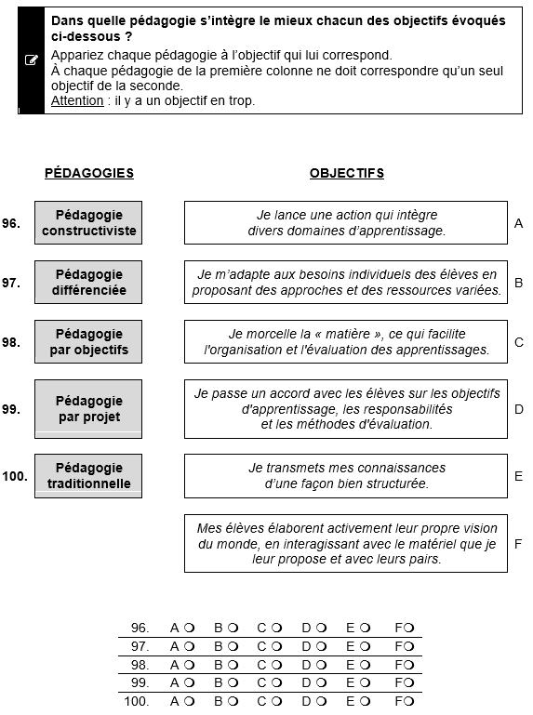
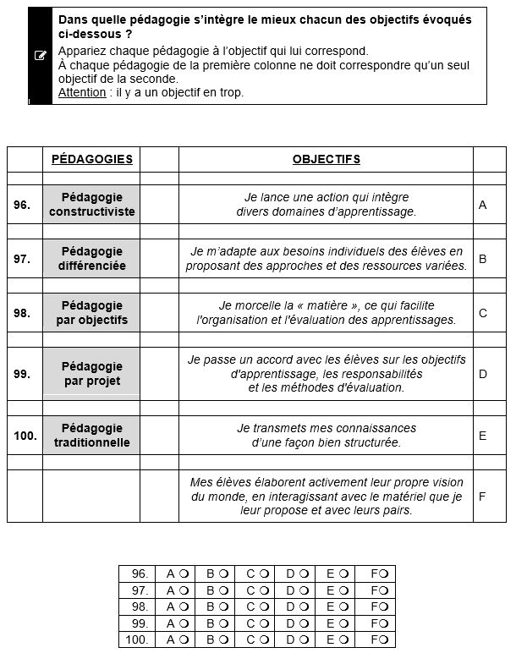
Arial 12pt, όχι Aptos
Πίνακες
Κείμενα: serif (Times New Roman)
Όχι στοίχιση δεξιά
Όχι αυτόματη αρίθμηση
When saving, embed the fonts in the word file before pdf-ization
Πίνακες

Slide 30
Διάρκεια εξέτασης
Μια εμπειρία:
Αριθμός items x 1^{¾}
Καλύτερα: πειραματισμός
Μέσος χρόνος x 1^{½}
Καλύτεροι χρόνοι x 2

Slide 31
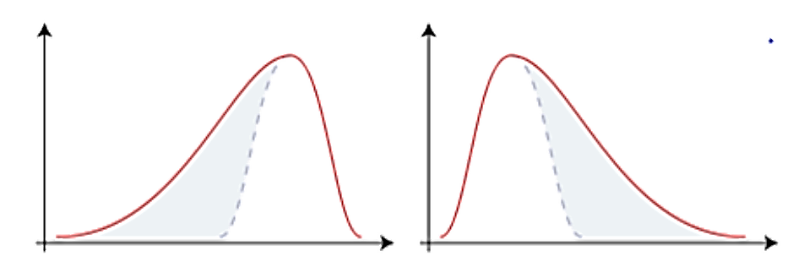

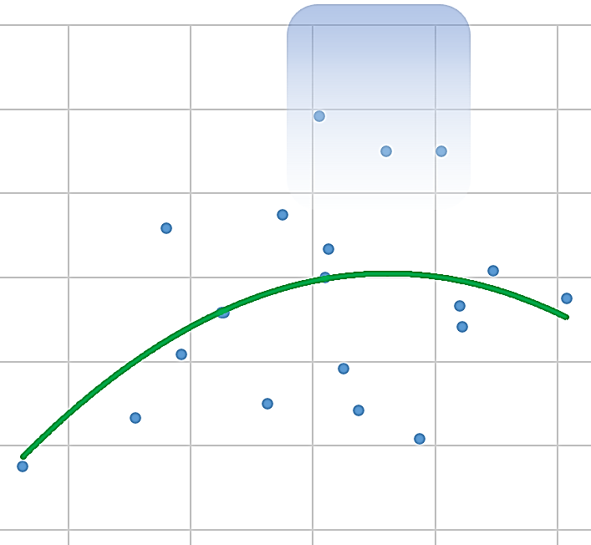
Μετά την εξέταση…
ΔΥΝΑΜΙΚΟ
ΕΙΣΑΓΩΓΗ
ΒΑΘΜΟΙ
Κανονική κατανομή
Αποτελεσματικότητα
ΔΙΑΚΡΙΣΗ
ΕΥΚΟΛΙΑ

Slide 32




Olivier Delhaye
Œuvre mise à disposition selon les termes de la Licence Creative Commons Attribution - Pas d'Utilisation Commerciale - Pas de Modification
4.0 International
Έργο που διατίθεται υπό τους όρους του Creative Commons Αναφορά Δημιουργού - Μη Εμπορική Χρήση - Όχι Παράγωγα Έργα 4.0 Διεθνές

